Slide 1
Музей мифов и суеверий русского народа
Презентация
Ученика 2 «г» класса школы 2001
Мостового Ярослава

Slide 2
Город углич
Основан в 937 году
Расположен на берегу реки Волги
В городе работает 11 музеев

Slide 4
Интерьер
Полностью повторяет жилище крестьян прошлых веков

Slide 5
Баба-ЯГА
Охраняет вход в иной мир, царство мертвых, одновременно она мать и «хозяйка» зверей

Slide 6
сирин
Птица- дева, в русских стихах она, спускаясь из рая на землю, зачаровывала людей пением

Slide 7
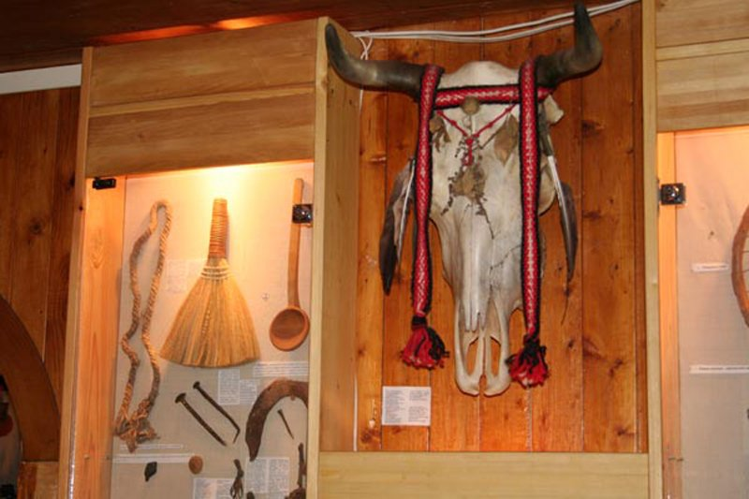
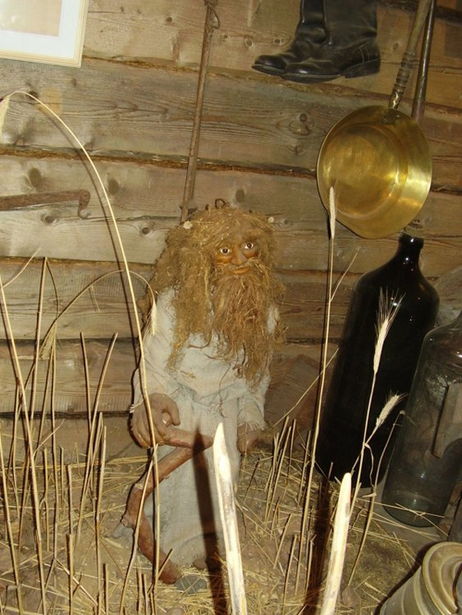
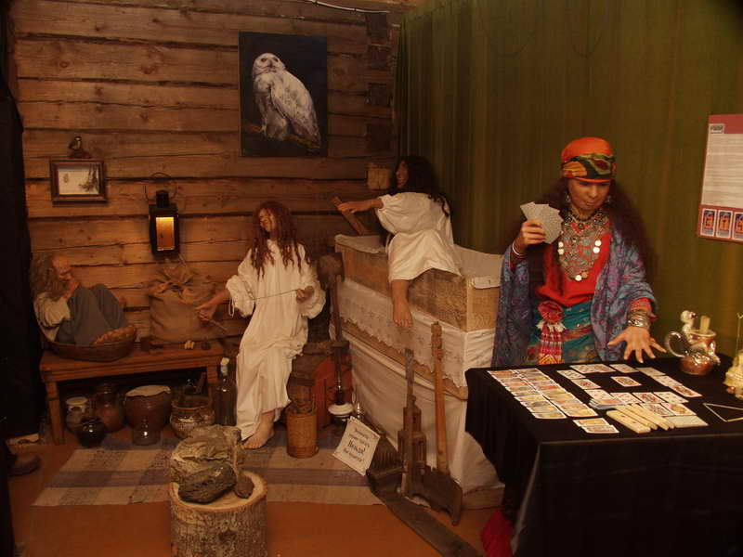

Slide 8
Адрес музея
г. Углич, ул. 9-го Января, д. 40, кв. 2
тел.: (48532) 4-14-67, 8-962-203-50-03.
http://sueverija.narod.ru
http://darja-21.narod.ru

